Slide 1

Introduction in Data Mining
Prof. Georgi P. Dimitrov
ULSIT

Slide 2
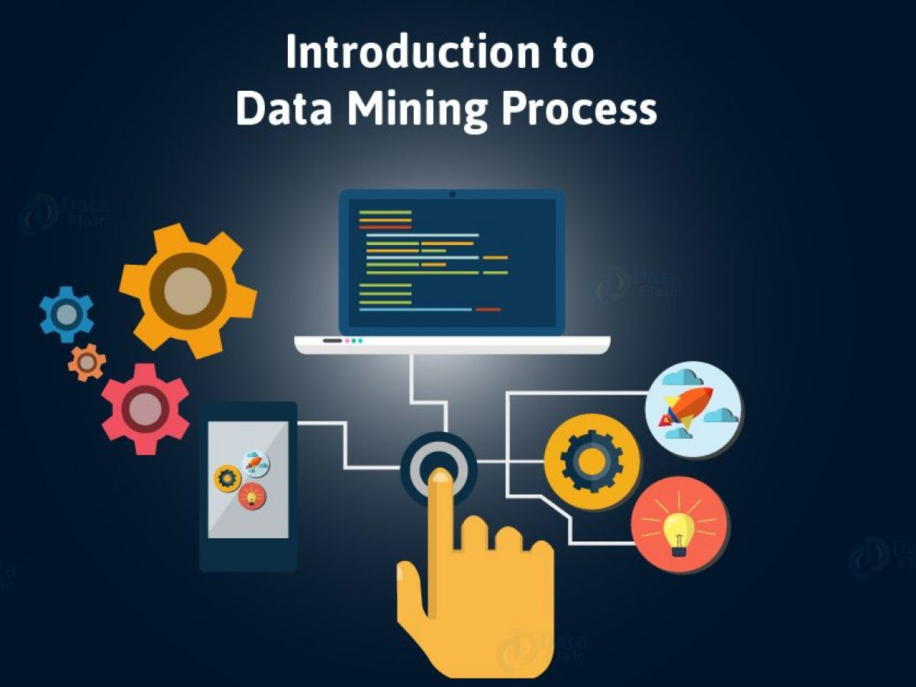
Data Mining ???
Data mining – процес, при който специалистите използват набор от техники за анализ на данни, за да разкрият полезна информация от тях и да я приложат на практика в съответният бизнес. Копачите на данни (Data mining specialists) не се занимават с теория и предположения. Те търсят резултат чрез тестване. И те осъзнават, че нещата се променят, така че това, което работи днес, може да не работи утре.

Slide 3
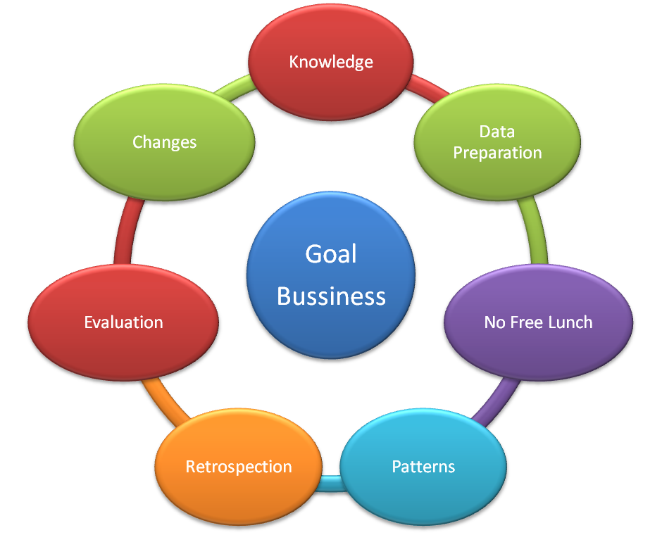
The 9 Laws of Data Mining
Notes:
Pioneering data miner Thomas Khabaza developed his “Nine Laws of Data Mining” to guide new data miners as they get down to work. This reference guide shows you what each of these laws means to your everyday work.

Slide 4
1st Law of Data Mining, or “Business Goals Law”:
Бизнес целите са в основата на всяко решение за извличане на данни
Data miner е човек, който открива полезна информация от данни в подкрепа на конкретни бизнес цели. Извличането на данни не е зависимо от инструмента, който използвате.

Slide 5
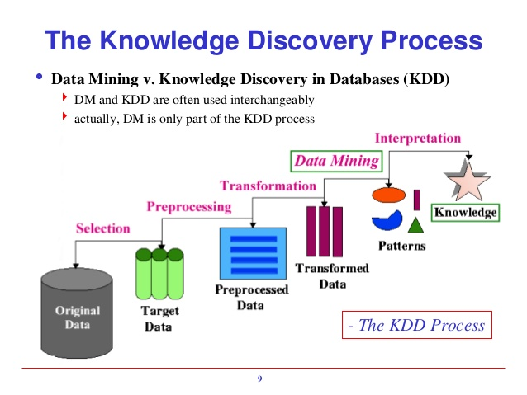
2nd Law of Data Mining, or “Business Knowledge Law”
Познанията за това, как работи бизнесът, са в основата на всяка стъпка от процеса на извличане на данни
Не е нужно да сте велик статистик, за да извличате данни, но трябва да знаете поне какво означават данните и как работи бизнесът.

Slide 6
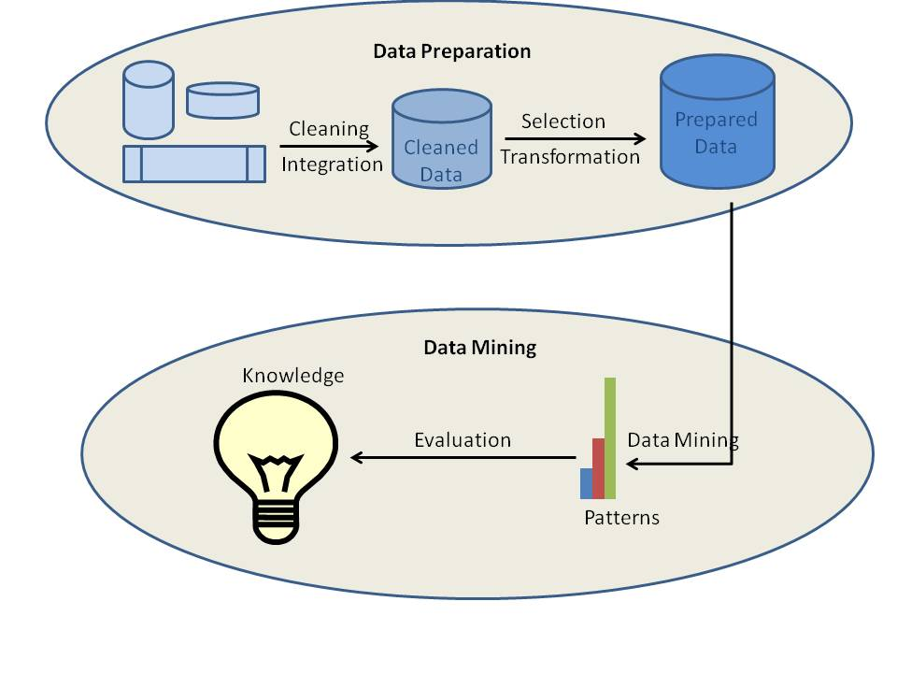
3rd Law of Data Mining or “Data Preparation Law”
Подготовката на данни е повече от половината от всеки процес за извличане на данни.Почти всеки data miner ще отдели повече време за подготовка на данни, отколкото за анализ.

Slide 7
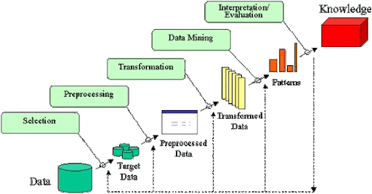
4th Law of Data Mining, or “No Free Lunch for the Data Miner”
Няма безплатен обяд
Правилният модел за обработката на даден набор от данн може да бъде открит само чрез експеримент. При извличането на данни това тава основно по метода на проба и грешка.

Slide 8

5th Law of Data Mining
Винаги може да се намери някакъв модел на данните
Като data miner вие изследвате данни в търсене на полезни модели. Разбирането на моделите в данните ви позволява да повлияете на това, което се случва в бъдеще.

Slide 9
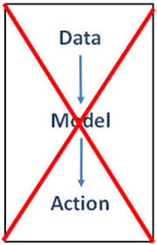
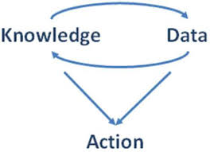
6th Law of Data Mining, or “Insight Law”
Извличането на данни помага на бизнеса да осъзнае протичащите процеси
Разбирането на това, как работят дадени модели ви позволяват да разберете бизнеса си по-добре, отколкото бихте могли без тях
Data mining isn’t a straightline path to perfect information.
Data mining supports an iterative learning process.

Slide 10
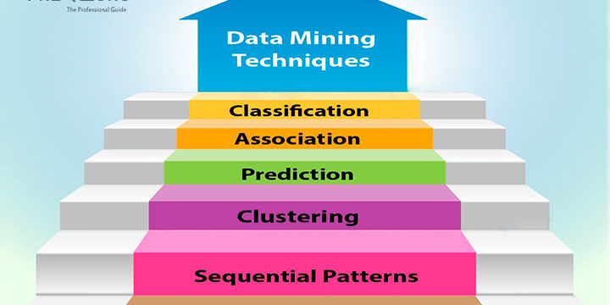
7th Law of Data Mining or “Prediction Law”
Прогнозата увеличава информацията за дадена хипотеза чрез обобщаване
Извличането на данни ни помага да използваме това, което знаем, за да правим по-добри прогнози (или оценки) на неща, които не знаем.

Slide 11

8th Law of Data Mining, or “Value Law”
Ценноста на резултатите от извличането на данни не се определя от точността или стабилността на прогнозните модели, а от точността на получените резултати
Вашият модел трябва да произвежда добри прогнози, постоянно. Това е.

Slide 12

9th Law of Data Mining, or “Law of Change”
Всеки модел, който ви дава страхотни прогнози днес, може да бъде безполезен утре

Slide 13
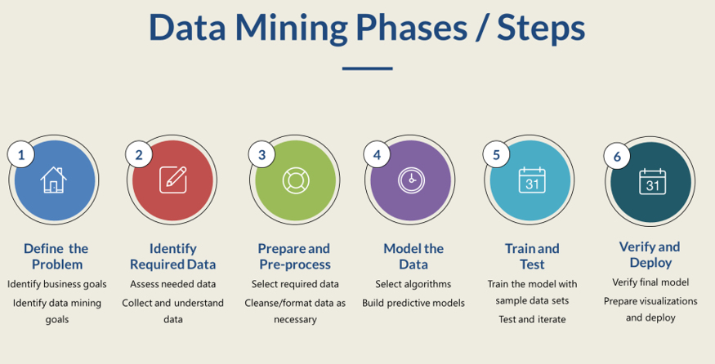
Phases of the Data Mining Process
Business understanding
Data understanding
Data preparation
Modeling
Evaluation
Deployment

Slide 14
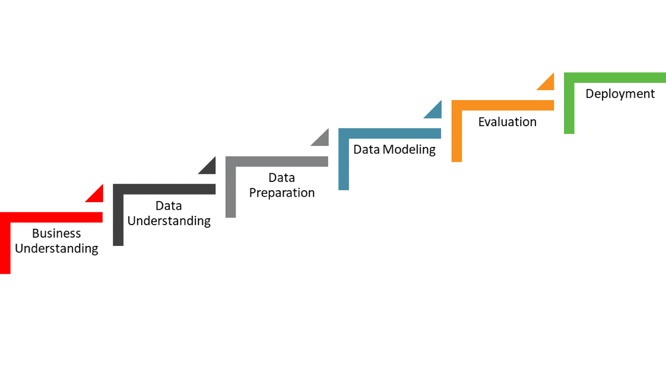
Phases of the Data Mining Process

Slide 15
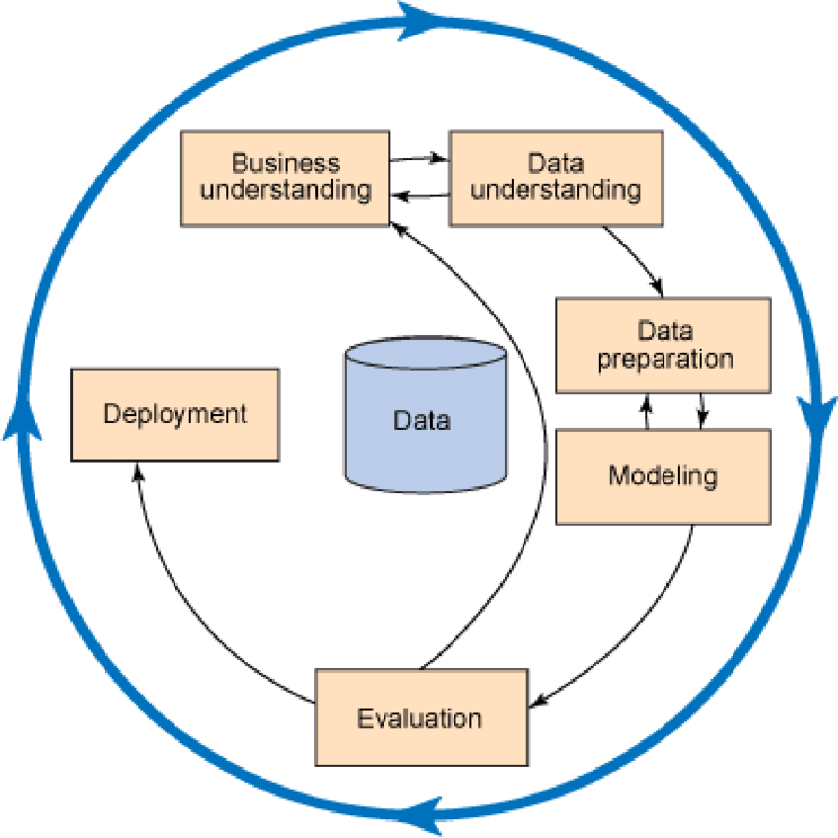
Business understanding
Постарайте се ясно да си представите какъв проблем искате да разрешите, как той влияе на вашата организация и вашите цели за справяне с него. Задачите в тази фаза включват :
Identifying your business goals
Assessing your situation
Defining your data mining goals
Producing your project plan

Slide 16

Data understanding
Прегледайте данните, които имате, документирайте ги, идентифицирайте проблеми с управлението на данните и качеството на данните.
Задачите за тази фаза включват:
Gathering data
Describing
Exploring
Verifying quality

Slide 17
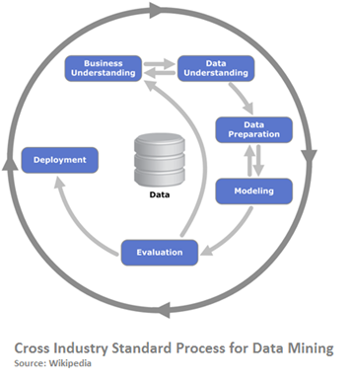
Data preparation
Подгответе данните си
Задачите за тази фаза включват :
Selecting data
Cleaning data
Constructing
Integrating
Formatting

Slide 18
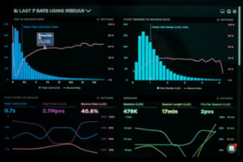
Modeling
Използвайте математически техники, за да идентифицирате модели във вашите данни. Задачите за тази фаза включват :
Selecting techniques
Designing tests
Building models
Assessing models

Slide 19
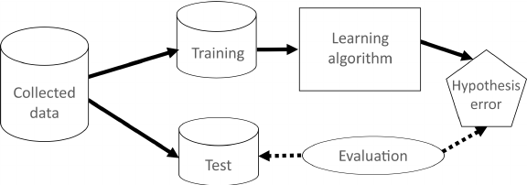
Evaluation
Прегледайте моделите, които сте намерили и преценете техния потенциал за използване в бизнеса. Задачите за тази фаза включват :
Evaluating results
Reviewing the process
Determining the next steps

Slide 20

Deployment
Използвайте получените резулати в бизнеса. Задачите за тази фаза включват :
Planning deployment (your methods for integrating data mining discoveries into use)
Reporting final results
Reviewing final results

Slide 21
Architecture: Typical Data Mining System
Graphical user interface
Pattern evaluation
Data mining engine
Knowledge-base
Database or data warehouse server
Data cleaning & data integration
Filtering
Data
Warehouse
Databases
21

Slide 22
References
Data Mining For Dummies by Meta S. Brown

Slide 23


